Slide 1
VRショッピング
山崎 孝太
稲星 卓
Notes:
アマゾンや楽天などのECサイト
で、商品を購入するときに、VRで実際に商品を見ることができたら？

Slide 2

VRショッピング
ECサイトでの商品購入時に、実際に商品を
見ることができたらいいんじゃないか？
Notes:
ちょっと積極的な服屋の店員さん

Slide 3

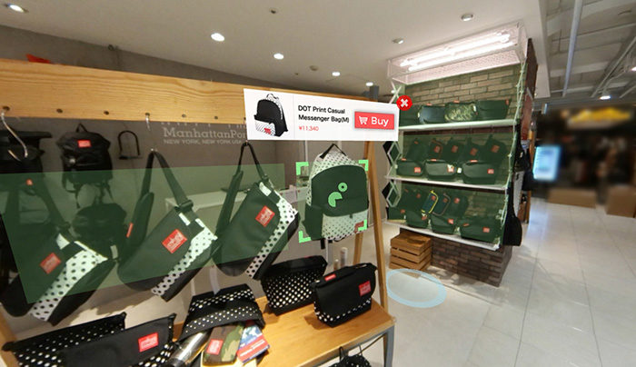
類似の研究
VR PARCO
公開終了
https://vr-parco.jp/
Notes:
類似の研究として、VR PARCOというものがありました。
公開が終了していて、あまり情報は得られなかった。
操作性、酔いの問題

Slide 4

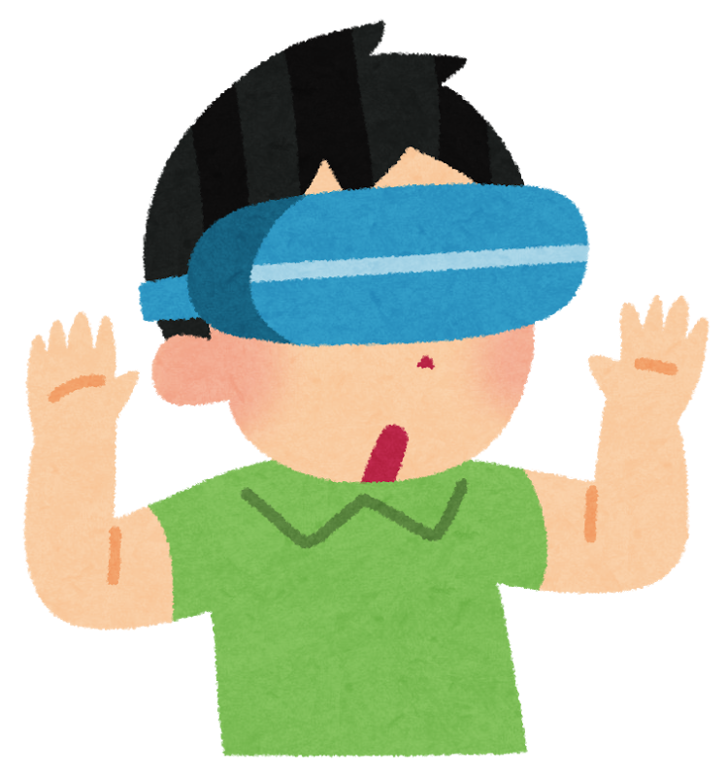
完成イメージ
服
靴
アクセサリー
etc…
Notes:
ざっくり

Slide 5
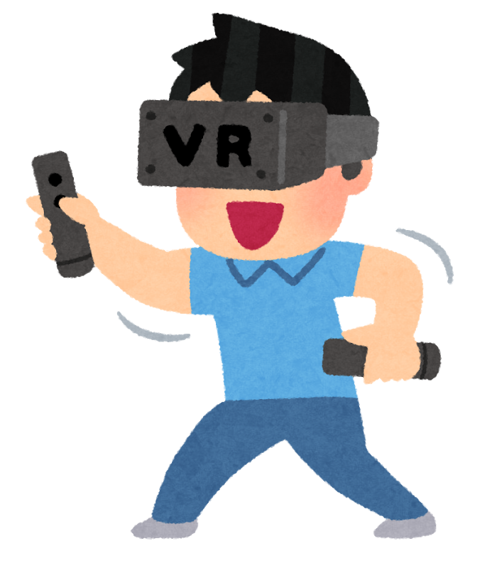
機能
商品の表示（360度）
ハンドコントローラーで掴む
カラー・サイズなどの変更
ハンドコントローラーによるUI操作
試着（アパレル系）
Notes:
VR PARCOには無かったコントローラーを取り入れる
「他にもこんな機能があれば」みたいなの募集

Slide 6

効果
VR空間内で商品を見ながら購入を検討
実店舗と同じ感覚
購買意欲の促進
「サイズ違い」「届いた商品がイメージと違う」を防ぐ？

Slide 7

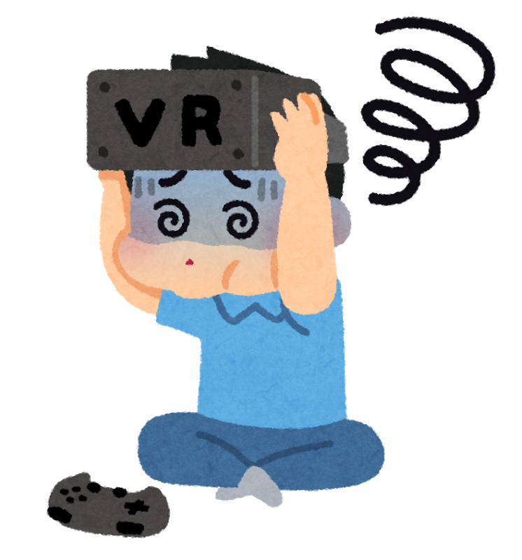
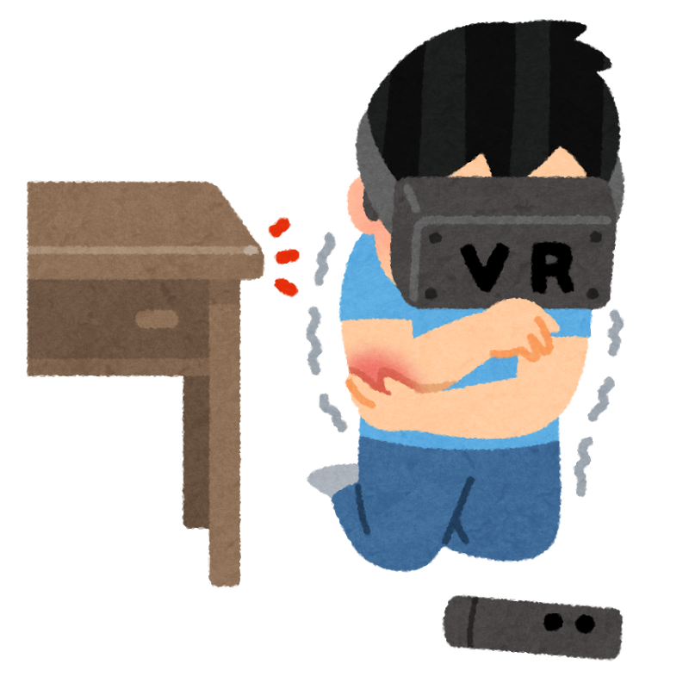
VRコンテンツ開発時の課題
VR酔い
FPS維持
移動
デザイン・演出
開発スペース
Notes:
研究とは関係ないけど
VRコンテンツを開発するうえで最低限気を付けないといけないこと

